Slide 1
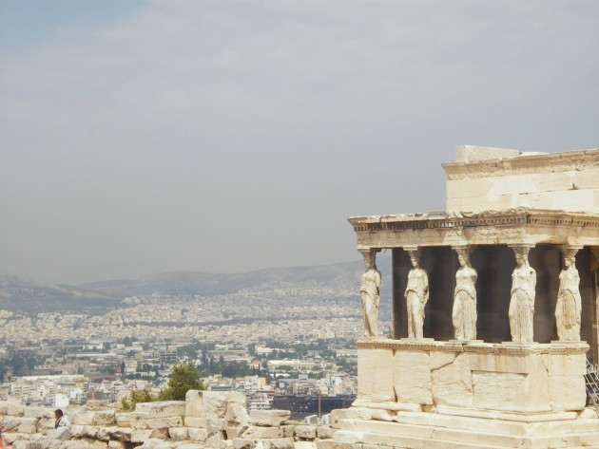
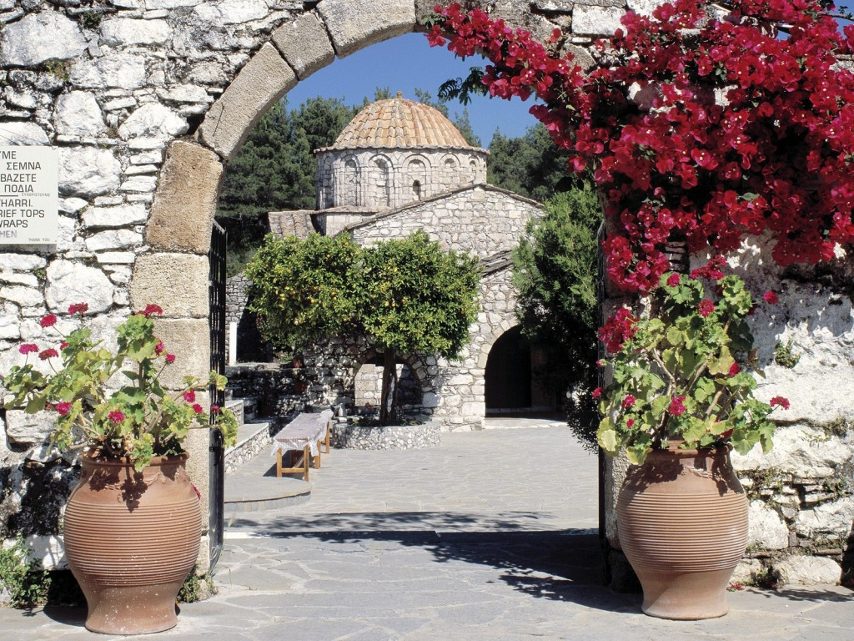
Греция колыбель европейской цивилизации

Slide 2
Цель:Рассмотреть историческое развитие, познакомить ся с культурой Греции. Задача:- побудить интерес к искусству Древней Греции. - развивать творческие способности, удовлетворять познавательный интерес учащихся.

Slide 3
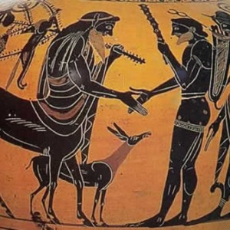
Народное искусство
В небольших городах и на островах сохраняются вековые традиции кустарных ремесел. Изделия из золота и серебра производятся в Салониках, Афинах, на острове Керкира (Корфу) и в Янине; вышивка и кружева - на Ионических островах и островах Эгейского моря; Крит и Эпир славятся шерстяными одеялами и коврами ручной работы. Греция производит также резные деревянные, керамические и кованные металлические изделия.

Slide 4
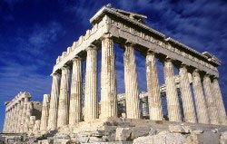
Географическое положение
Греция находится в южной части Балканского полуострова и на островах, прилегающих к его берегам и к побережью Малой Азии. Имеет границы с Албанией, Югославией, Болгарией и Турцией. Омывается: Средиземным, Ионическим и Эгейским морями, а также Ливийским морем (о. Крит). В состав Греции входит около 2 000 островов, на которые приходится почти 20% площади всей страны. Площадь около 50000 кв. км.

Slide 5
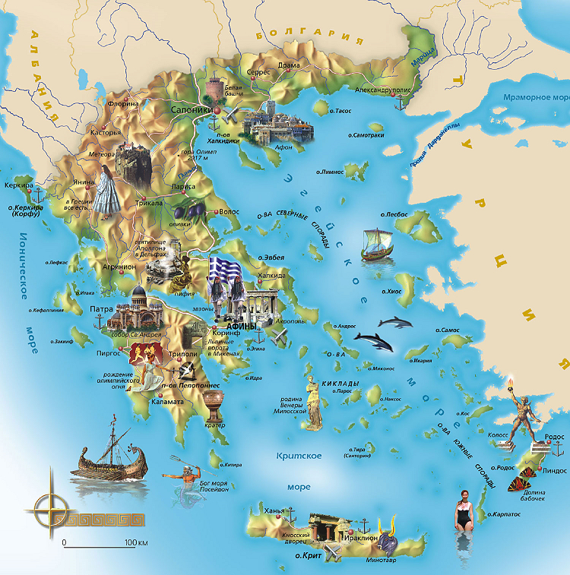
Рельеф
Ландшафт Греции – это бесконечная череда скалистых, часто безлесных гор, густонаселенных долин, многочисленных островов, проливов и бухт.
Горные массивы – это почти четверть поверхности территории страны. В основном это горы средних высот до 1200-1800 м.

Slide 6
Афины
Один из древнейших городов мира и в то же время одна из самых молодых столиц в Европе, статус столичного город приобрел только после событий Греческой национально-освободительной войны 19 века в 1834 г.

Slide 7
Религия
98% населения – адепты греческой православной церкви: Конституция Греции признает православие ведущей религией в стране, одновременно гарантируя свободу вероисповедания для всех граждан.
2% - католики, протестанты, иудеи, мусульмане.

Slide 8
Любопытные факты
Скорее всего, вряд ли кто-то будет оспаривать, что Греция (Эллада) – колыбель европейской цивилизации. И не только:…
Тысячи английских и русских слов происходят из греческого языка
Греки больше любят отмечать свои именины, а не свои дни рождения
Гимн Греции состоит из 158 четверостиший. Хотя, конечно, поют только первые четыре.

Slide 9
Праздники
1 января - Новый год
6 января – Богоявление
8 января – Гинайкратия
28 января - Апокриес
25 марта - День независимости
Переходящие - Страстная пятница, Пасха, Светлы понедельник
1 мая - День труда
21 мая - Пировассия
26 мая – День св. Иоанна Русского
23 июня – ночь Середины Лета

Slide 10
Над презентацией работали: Бритиков Андрей и Уткина София. Преподаватель: Лебедева Римма Петровна.

Slide 11
Спасибо за внимание.

